Slide 1
Presentation Title
DEPARTAMENTO DE CIENCIAS HUMANAS Y SOCIALES
CARRERA DE EDUCACIÓN INFANTIL
TRABAJO DE TITULACIÓN, PREVIO A LA OBTENCIÓN DEL TÍTULO DE LICENCIADAS EN EDUCACIÓN INFANTIL
TEMA:
“ANÁLISIS DEL PROCESO DE ENSEÑANZA DE LA NOCIÓN ESPACIAL DEL NIVEL PREPARATORIA DE LA UNIDAD EDUCATIVA MARIANO NEGRETE. PROPUESTA ALTERNATIVA ESCAPE ROOM”
AUTORAS:
MAZA ILAQUIZE, DAISY KATHERINE
RUEDA GARZÓN, MISHELLE DAYANA
TUTOR(A): MSC. GARCÉS ALENCASTRO, ALEJANDRA CRISTINA
SANGOLQUÍ
2019
Subheading goes here

Slide 2
PLANTEAMIENTO DEL PROBLEMA
Estrategias didácticas repetitivas e inadecuadas para la enseñanza de la matemática
Constantes dificultades de los niños con respecto a las nociones espaciales

Slide 3
FORMULACIÓN DEL PROBLEMA
¿Cómo es la enseñanza de la noción espacial de preparatoria en la Unidad Educativa Católica “Mariano Negrete”?

Slide 4
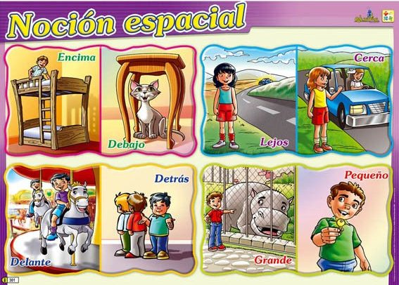
OBJETIVOS
General
Específicos
Nivel de dominio de las nociones de espacio
Tipo de estrategia didáctica
Propuesta alternativa
Analizar proceso de enseñanza
Subheading goes here

Slide 5
JUSTIFICACIÓN
¿Por qué investigamos? Conocer el análisis del proceso de enseñanza de la noción espacial
¿Cuál es su relevancia social? En el ámbito educativo
Qué importancia tiene? Importancia pedagógica
¿Quién se beneficia? Niños Docentes
¿Alcance? Mejora en la adquisición de conocimientos y habilidades espaciales en los niños Fortalecimiento de las bases del aprendizaje matemático Incursionar en nuevas estrategias didácticas que involucren al niño como actor de su aprendizaje
Subheading goes here

Slide 6
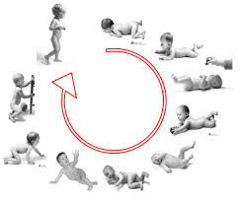
NOCIÓN ESPACIAL
DEFINICIÓN
El medio donde el niño se mueve y se relaciona a través de sus sentidos
DESARROLLO
E. Vivido: contacto directo
IMPORTANCIA
Construcción mental del espacio
Desarrolla la temporalidad.
E. Percbido: Desarrolla la distancia
E. Concebido
le permite imaginar

Slide 7
Tipos de espacio
* Sensorio motriz
* Preoperacional
Topológico Propiedades globales de los objetos
Proyectivo Identificar el objeto representado del real
Euclidiano Estructurar un sistema tridimensional
Estadíos
Orientación
Capacidad de ubicarse
Estructuración
Ajuste del espacio-tiempo
Organización
Situación entre dos objetos
Componentes

Slide 8
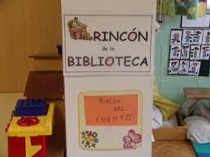
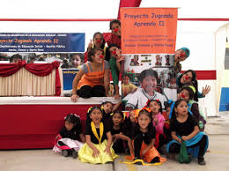
Estrategias Didácticas
Juego: El juego es una actividad, naturalmente feliz, que desarrolla integralmente la personalidad del niño y en particular su capacidad creadora. (Ortiz, 2009
Procedimientos y recursos que utiliza el docente para promover aprendizajes significativos
(Flores, Estrategias didácticas 2017, pág. 13)
espacios delimitados
espacios educativos alternativos
conocimiento de la realidad del niño

Slide 9
Centros de interés Nace de las necesidades e inquietudes de los niños
Dramatización: el juego simbólico es una actividad representacional
Lectura creativa : el niño genera, produce, crea y recrea.
Narraciones: aumenta la expresión oral, vocabulario amplio y rico y expresión escrita

Slide 10
Escape room como estrategia didáctica
“Juegos inmersivos basados en el trabajo en equipo en los que los jugadores descubren pistas, resuelven enigmas, puzles y tareas en una o varias estancias con el fin de alcanzar un objetivo final en un tiempo limitado”. (Nicholson, 2018)
JUEGO
EDUCATIVO
Características (Sanchez, 2018)
Favorecer el aprendizaje activo
Desarrollar las 4 C´s
Incrementar la tolerancia a la frustración
Motivar

Slide 11
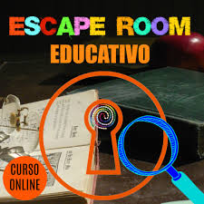
Objetivos de aprendizaje
Espacio-Ambientación
Narrativa
Musicalización
Reglas de participación
AUSUBEL
Aprendizaje significativo
JHON DEWEY
Pensamiento crítico
Saturnino de la Torre (2003
Pedagogía de la creatividad

Slide 12
Estrategias Didácticas
Juego: El juego es una actividad, naturalmente feliz, que desarrolla integralmente la personalidad del niño y en particular su capacidad creadora. (Ortiz, 2009
Procedimientos y recursos que utiliza el docente para promover aprendizajes significativos
(Flores, Estrategias didácticas 2017, pág. 13)
espacios delimitados
espacios educativos alternativos
conocimiento de la realidad del niño

Slide 13
Diseño Metodológico
Población y muestra
Modalidad
Campo
Bibliográfica
Tipo
Descriptiva
Población | Total
Niños/as de 5 a 6 años de nivel preparatoria | 64
Docentes del nivel preparatoria | 3
Directivos | 1
Suma total | 68

Slide 14
Recolección de la información
Sujetos: Niños y Docentes
Técnicas: Entrevista, Observación Directa
Instrumentos: Encuesta Test

Slide 15
Análisis e interpretación de resultados

Slide 18
Conclusiones
El proceso de enseñanza
básico
usan estrategias tradicionales
Material didáctico repetitivo
actividades rutinarias
Estrategias didácticas
El nivel de dominio
dificultad para ubicarse y orientarse en el espacio
En proceso
Guía metodológica
Usando estrategias innovadoras y creativas
Resultados obtenidos

Slide 19
Recomendaciones
material concreto
ejercicios corporales-motrices
Escape room
emociones, fortalecimiento de destrezas
trabajo colaborativo, raciocinio emocional y habilidades comunicativas.
involucrar experiencias significativas
llamen la atención
curiosidad, experimentación e imaginación
Impulsar actividades de lateralidad
Relación cuerpo- objeto y espejo

Slide 21
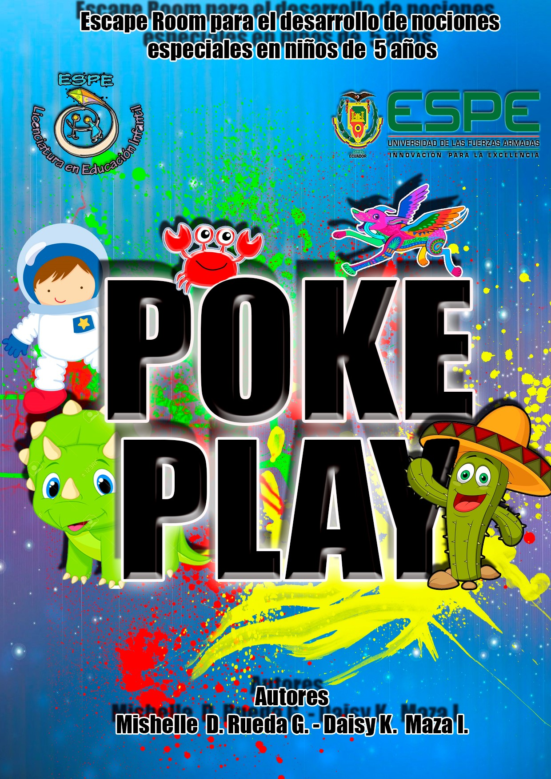
Guía de escape room para el desarrollo de nociones espaciales
https://issuu.com/bayron1997michael/docs/11sdcfvgbhnjmk_

Slide 22
Introducción
Objetivos
Marco Teórico
Actividades
Bibliografía

Slide 23
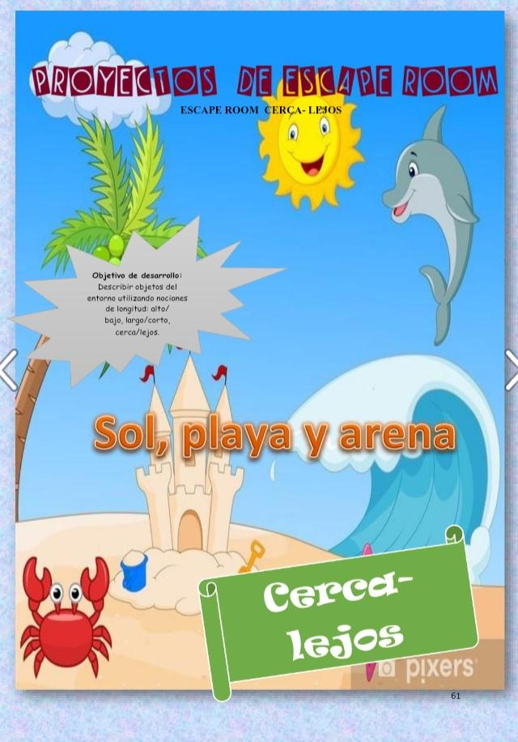
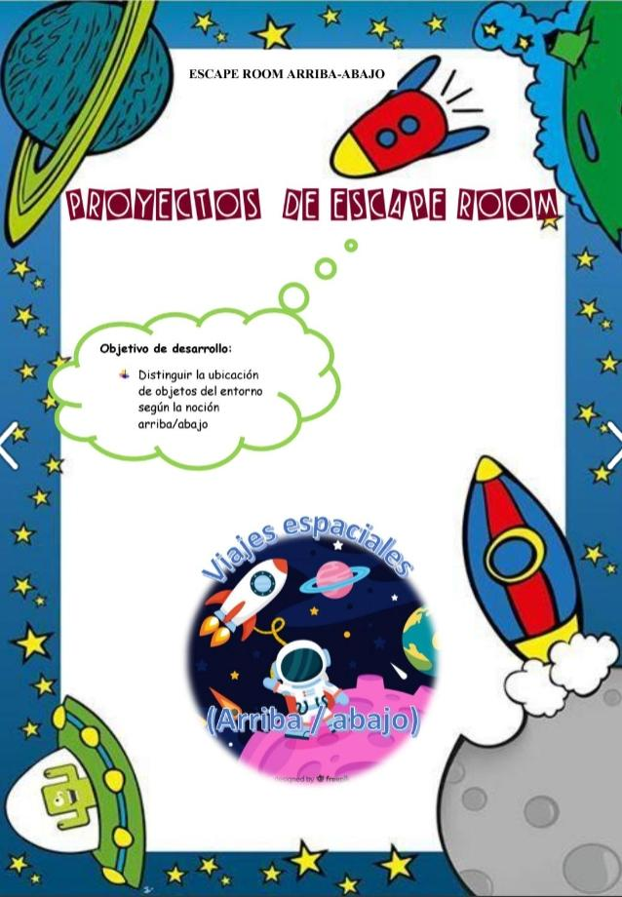
ESCAPE ROOM

Slide 24
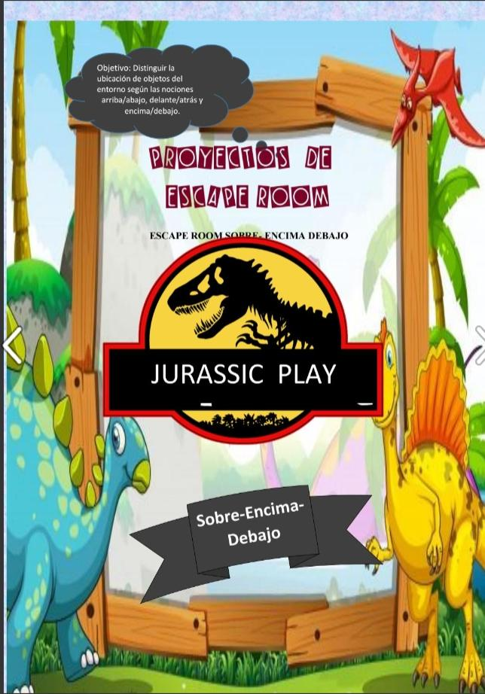
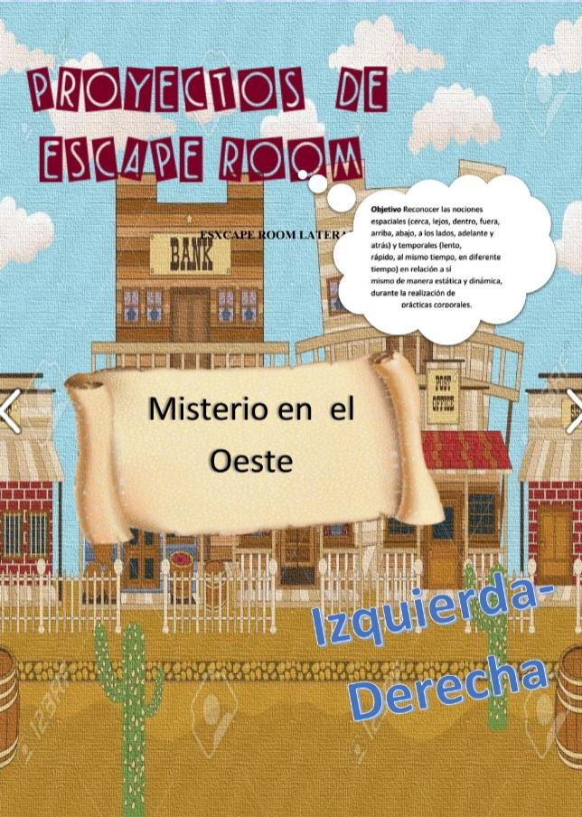
ESCAPE ROOM

Slide 25
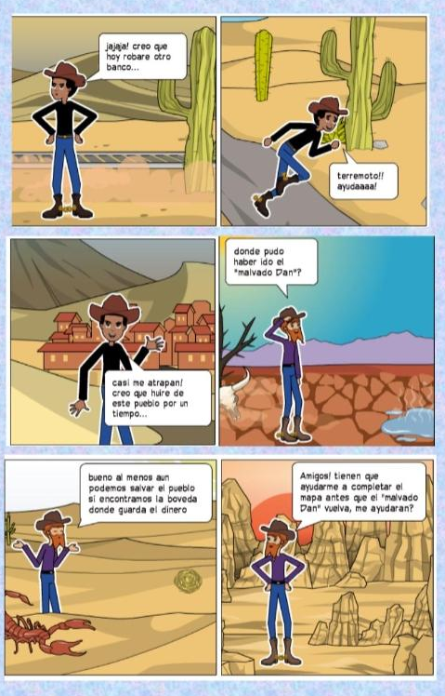
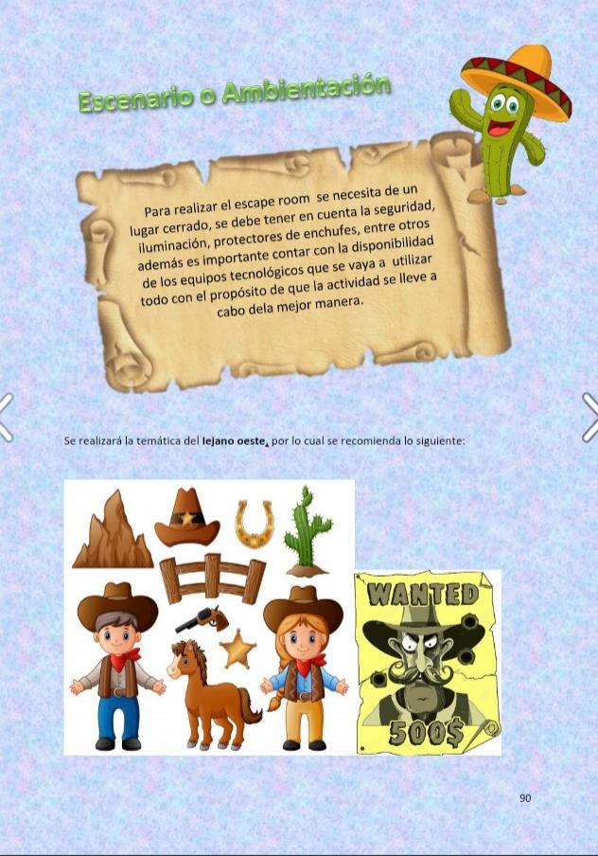
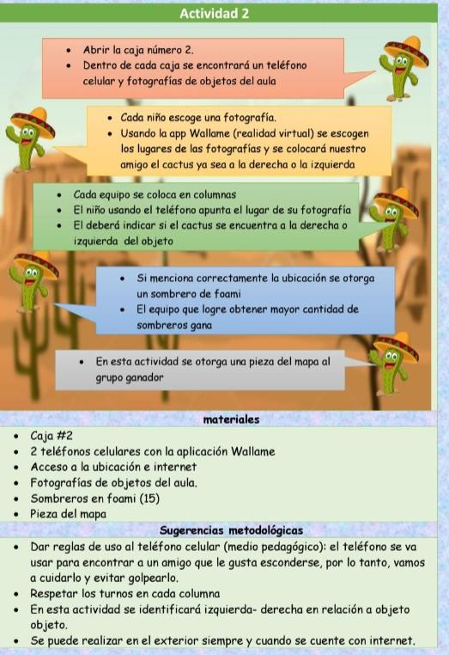
Narrativa
Escenario o Ambientación
Actividades
Musicalización
Anexos

Slide 26
Gracias

